Slide 1
CENA ZA PŘÍNOS OBORU
FARMACEUTICKÝ ASISTENT

Slide 2
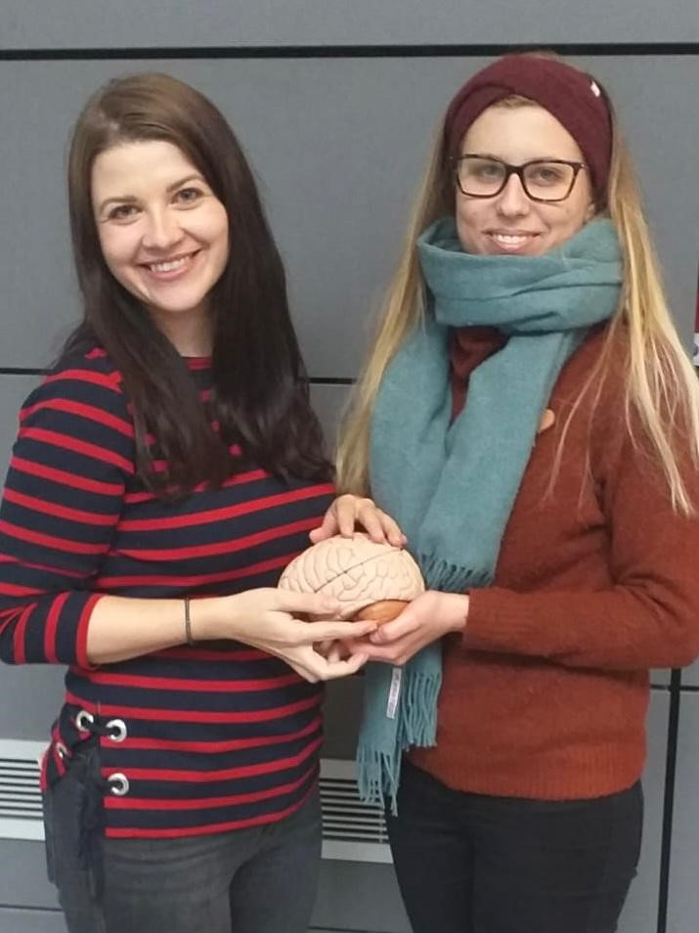
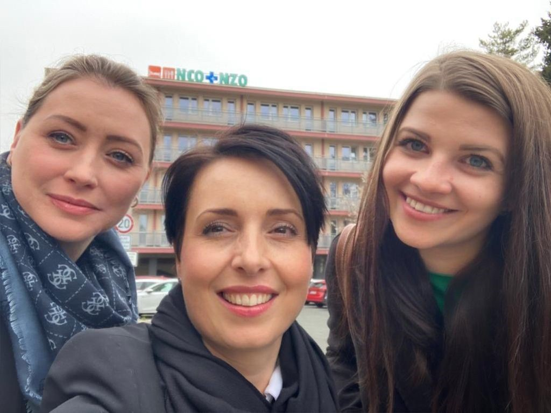

Slide 3
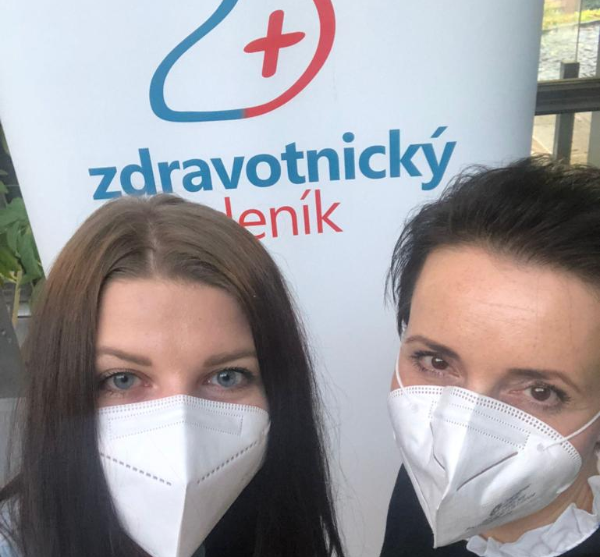
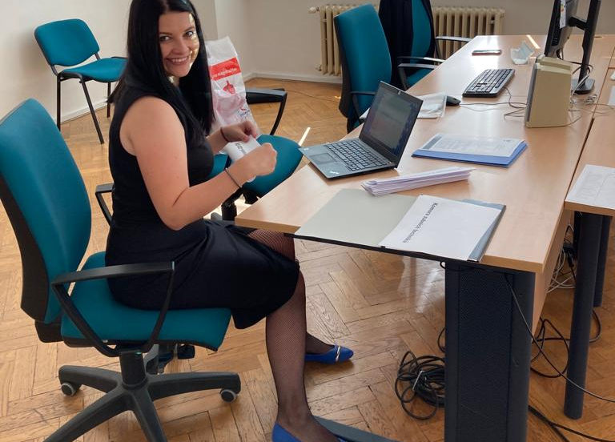

Slide 5
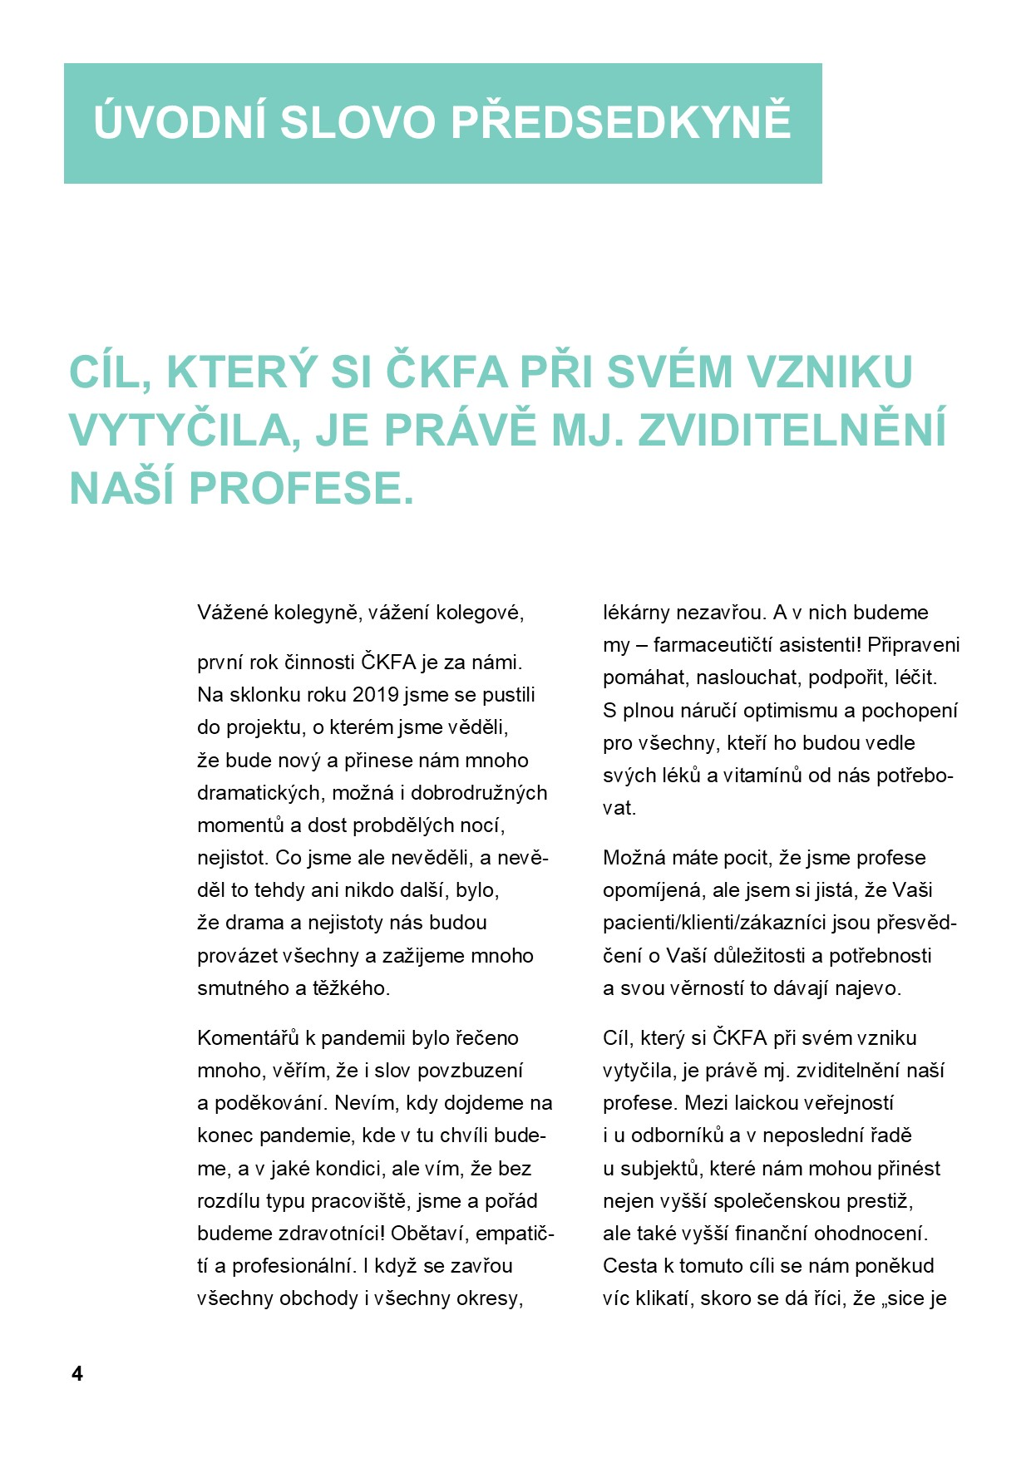
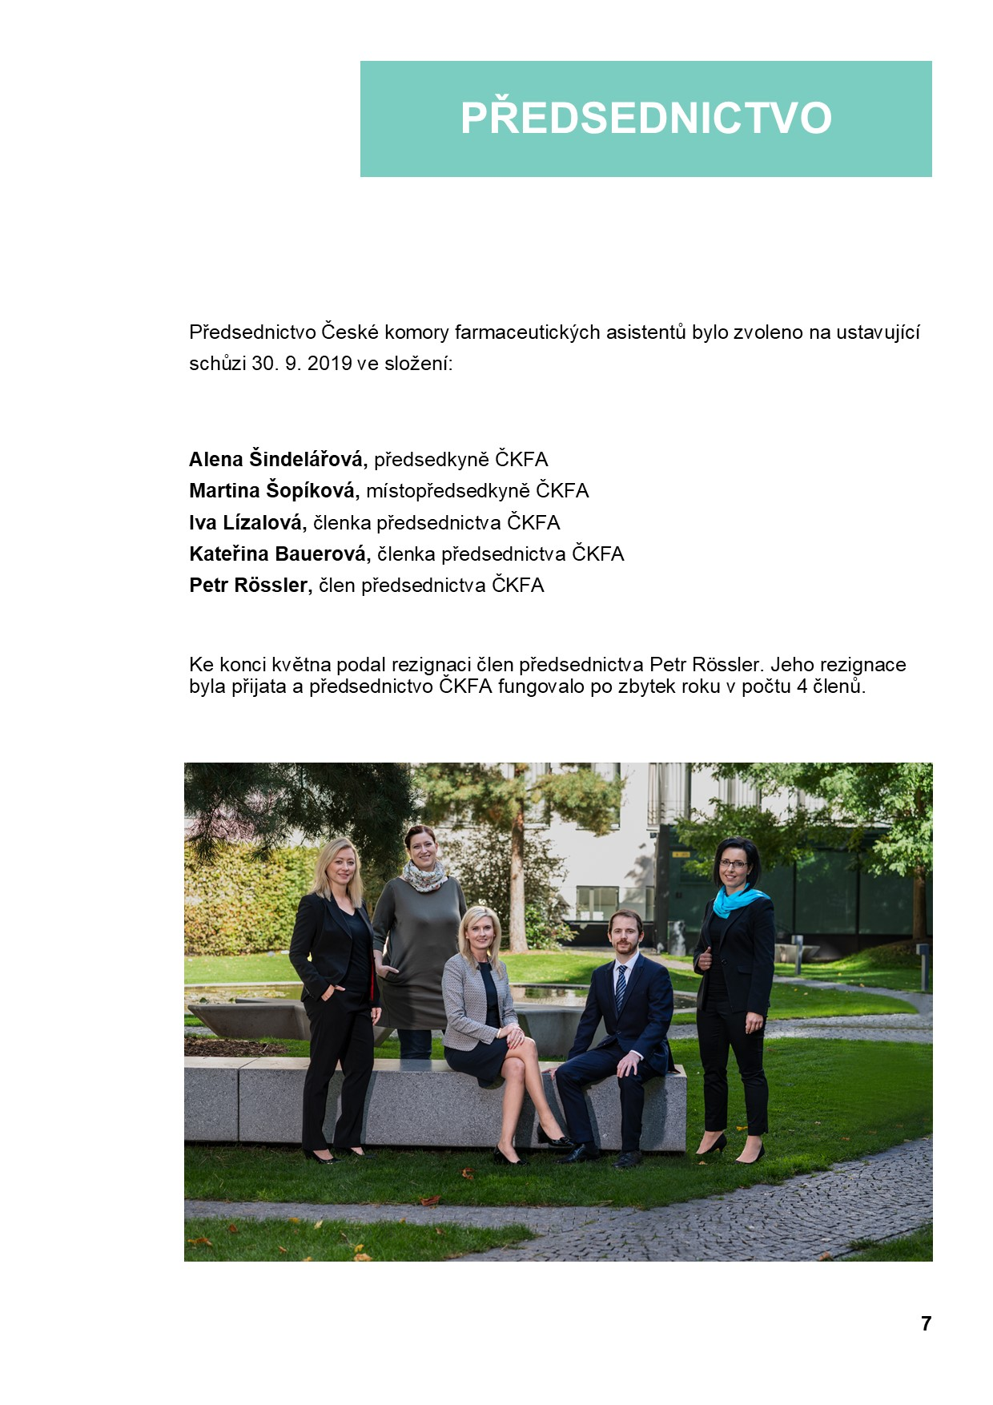
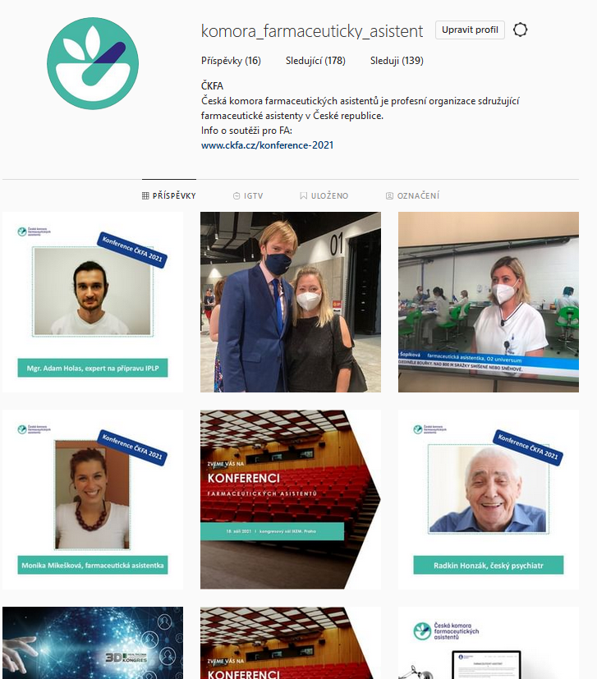

Slide 6
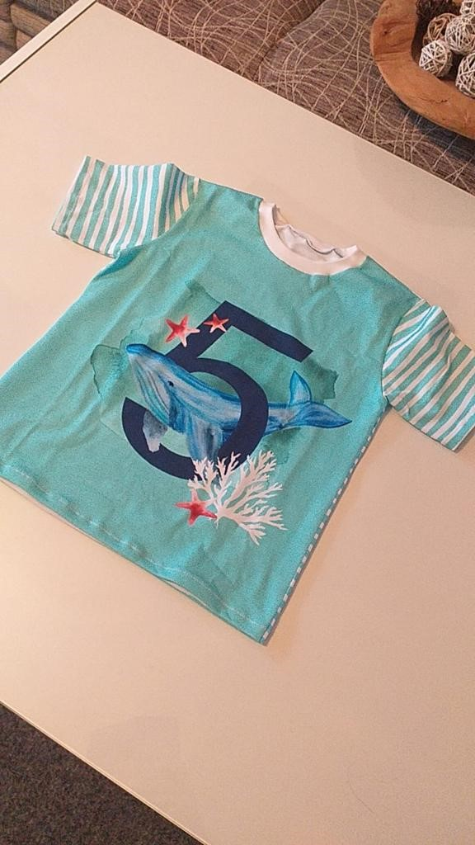
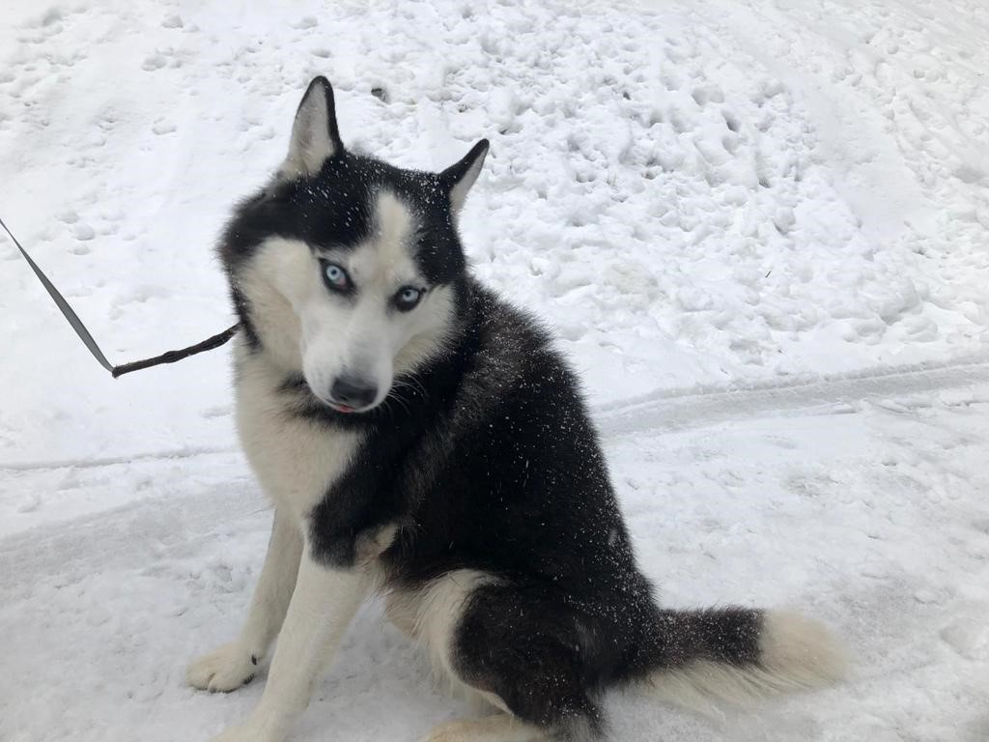
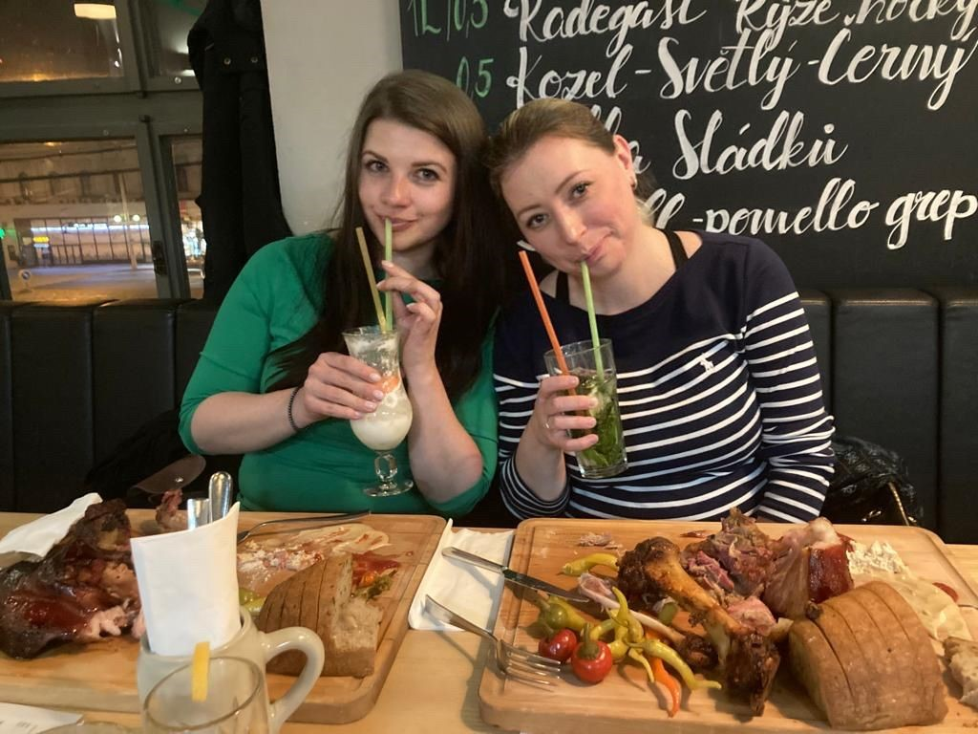
V roce 1991 bylo v České republice 1090 lékáren, o 27 let později 2525. Nárust počtu lékáren souvisí s vyššími nároky na jejich personální vybavenost.
Jedním z důvodů nízkého zájmu o studium oboru může být, že obor FA je málo známý a pro středoškoláky svou obtížností neatraktivní.
Řešení:
Komunikace se subjekty souvisejícími s lékárenskou oblastí – ČLnK, ČLS ČFS, farmaceutické fakulty, Ministerstvo zdravotnictví.
Řešit problémy na základě konkrétních dat a prognóz.

Slide 7
VERONIKA LUŇÁKOVÁ

Slide 8
Česká komora farmaceutických asistentů
Na Folimance 2155/15, Praha 2
info@ckfa.cz, www.ckfa.cz

